Slide 1
Формирование читательского кругозора младших школьников во внеурочной деятельности
Выпускная квалификационная работа

Slide 2
Актуальность темы
Читательский кругозор ребенка начинает формироваться в первое десятилетие жизни, когда решаются вопросы об активном отношении читателя к книгам. Это отношение может быть также умеренно активным, умеренно пассивным или пассивным. В начальной школе процесс обучения чтению направлен на формирование читателя, способного воспринимать литературное произведение, работать с ним. Кругозор чтения ребенка во многом оказывает влияние на его личность, поэтому процесс формирования читательского кругозора представляет собой важную психолого-педагогическую проблему.

Slide 3
Объект и предмет исследования
Объектом исследования выступает процесс литературного образования младших школьников.
Предмет исследования – внеурочная деятельность как средство развития читательского кругозора младших школьников.

Slide 4
Цель работы
Цель работы заключается в изучении роли и значения внеурочной деятельности в процессе формирования читательского кругозора младших школьников.

Slide 5
Средства формирования интереса к чтению
своевременное овладение техникой чтения, в прочной связи с возникновением и развитием познавательных интересов к чтению;
специальная разработка учебников классного и внеклассного чтения;
гуманно-личностный подход к ребятам, максимальный учет индивидуальных особенностей учащихся младших классов, сотрудничество с ними, проявление доброжелательности, чуткости.

Slide 6
Понятие читательского кругозора
Читательский кругозор представляет собой важную составляющую читательской компетенции младших школьников, которая
может пониматься как интегративное качество личности, включающей в себя определенные читательские компетенции. Сами читательские компетенции в рамках ФГОС НОО могут быть рассмотрены в контексте личностно-ценностных, информационно­-коммуникативных и учебно-­познавательных составляющих, оценка которых осуществляется по выраженности мотивационного, деятельностного и когнитивного критериев.

Slide 7
Структура читательской компетенции
владение техникой чтения (когнитивный аспект);
владение приёмами понимания прочитанного и прослушанного произведения (когнитивный аспект);
знание книг и умение их самостоятельно выбирать (когнитивный и мотивационный аспект);
эстетическое отношение к действительности, отражённой в
художественной литературе (ценностно­-смысловой аспект);
сформированность нравственных ценностей и эстетического вкуса, понимание духовной сущности произведений (ценностно-­смысловой аспект).

Slide 8
Степени развитости читательского кругозора
образовательная (читать, чтобы знать);
коммуникативная (читать, чтобы уметь);
информационная (читать, чтобы овладеть);
гедонистическая (читать, чтобы получать удовольствие);
социальная (читать, чтобы адаптироваться в социуме);
развивающая (читать, чтобы понимать, ориентироваться в книжном окружении)

Slide 9
Характеристики читательской компетенции
ценностным отношением к чтению и знанию, получаемому
посредством чтения литературы, доступной по форме и содержанию;
наличием читательского кругозора и литературоведческих
представлений, знанием круга чтения в его жанрово­-тематическом
разнообразии;
умением выполнять необходимые читательские действия в работе с
книгой и произведением с целью формирования и развития потребности в чтении, наличием продуктивных способов и качественного навыка чтения.

Slide 10
Факторы формирования читательского кругозора
активное участие учителя, родителей в формировании читательского кругозора;
обогащение учебного материала;
включение младших школьников во внеклассное чтение.

Slide 11
Пути формирования читательского кругозора
проведение викторин,
литературных праздников,
поэтических конкурсов,
тематических устных журналов,
посещение библиотеки,
ведение читательских дневников,
участие в проектной деятельности

Slide 12
Читательское развитие младших школьников
Читательское развитие младших школьников представляет собой сложное образование, имеющее разные сферы – сферу читательского сознания, сферу читательской деятельности, сферу читательского общения. Не все они могут в полной мере сформироваться в рамках школьного обучения, но начальная школа играет центральную и организаторскую роль в читательском развитии младшего школьника, прежде всего учителя.

Slide 13
Компоненты формирования основ читательской самостоятельности
метод обучения – метод чтения – рассматривания;
учебный материалом – детские книги в разном оформлении – от типового до осложненного;
постепенно усложняющаяся читательская деятельность во внеурочное
время – чтение детских книг;
система занятий внеклассным чтением, структура которых строго соответствует задачам соответствующих этапов обучения.

Slide 14
Компоненты читательской компетенции младших школьников
1. Когнитивный компонент читательской компетенции можно
охарактеризовать такими составляющими как полноценное восприятие
прочитанного текста, наличие литературоведческих представлений и наличие
читательского кругозора.
2. Эмоционально-­оценочный компонент модели представлен такими составляющими как способность к рефлексии прочитанного, умение оценить и использовать прочитанное в личном жизненном опыте.
3. Мотивационный компонент модели может быть представлен такими
составляющими как наличие личностного отношения к прочитанному
сформированность потребности к чтению и читательская самостоятельность.
4. Деятельностный компонент модели представлен через умения оперировать полученной информацией, наличие навыка чтения и умениями учебного сотрудничества.

Slide 15
Результаты диагностики когнитивного компонента читательской компетенции (констатирующий этап)

Slide 16
Результаты диагностики мотивационного компонента читательской компетенции (констатирующий этап)

Slide 17
Результаты диагностики эмоционально-оценочного компонента читательской компетенции (констатирующий этап)

Slide 18
Результаты диагностики деятельностного компонента (констатирующий этап)

Slide 19
Педагогические условия формирования читательской компетенции младших школьников во внеурочной деятельности
активизация эмоциональной сферы учащихся с помощью мотивационного потенциала занятий по внеурочной деятельности по предмету;
проведение внеурочной работы в рамках предмета литературное чтение;
использование современных образовательных технологий, таких как: игровые технологии, проблемного обучения, педагогического взаимодействия (дискуссии и сотрудничества), группового взаимодействия, проектной деятельности;
поощрение самостоятельной творческой работы учащихся.

Slide 20
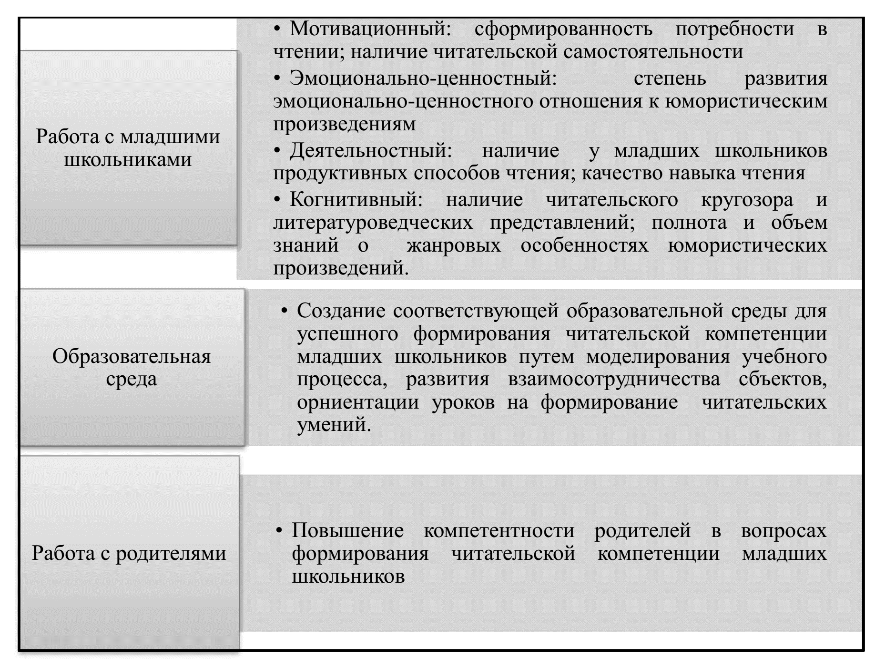
Модель формирования читательского кругозора

Slide 21
Результаты уровня сформированности читательской компетенции
Этапы | Компоненты | Уровни
 |  | Низкий | Средний | Высокий
Констатирующий | Когнитивный | 48 | 32 | 20
 | Мотивационный | 40 | 44 | 16
 | Эмоционально-оценочный | 56 | 36 | 8
 | Деятельностный | 24 | 28 | 48
Контрольный | Когнитивный | 32 | 32 | 36
 | Мотивационный | 20 | 52 | 28
 | Эмоционально-оценочный | 36 | 44 | 20
 | Деятельностный | 22 | 30 | 48

Slide 22
Спасибо за внимание!

